Slide 1

Информационная справка
«Детский сад №37 с Чулпаново» по проведенным мероприятиям в рамках Года родных языков и народного единства за апрель2021 года
МО | Всего мероприятий (единиц) | Количество участников (чел.) | Доля от общего количества детей (%)
«Детский сад №37 с Чулпаново» | 5

Slide 2

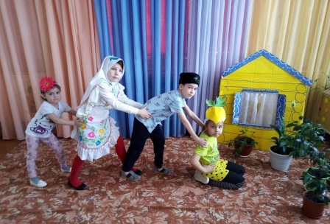
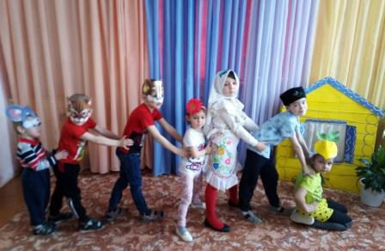
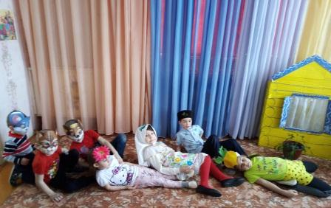
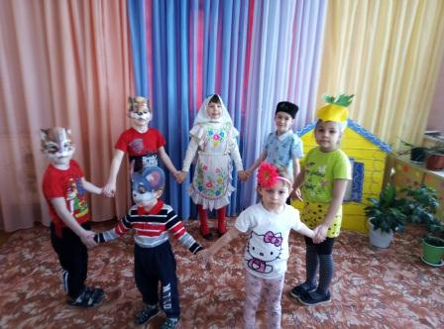
Инсценировка русской народной сказки «Репка» на татарском языке
«Детский сад №37 с. Чулпаново»
Цель: Развивать умение вести разговор со своими собеседниками на татарском языке, развивать память, внимание, речь. Совершенствовать инсценировку знакомых несложных сказок на татарском языке.
Все дети любят сказки. А с каким удовольствием участвовали сегодня наши ребята в инсценировке. Каждый старался выступать громко, выразительно. В ходе показа повысился интерес к драматизации, умение передавать эмоциональное состояние героев.

Slide 3

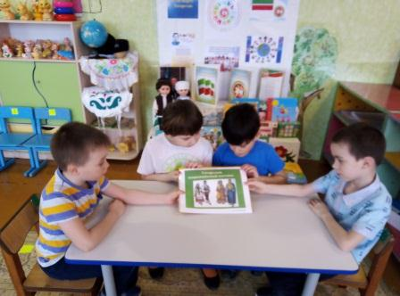
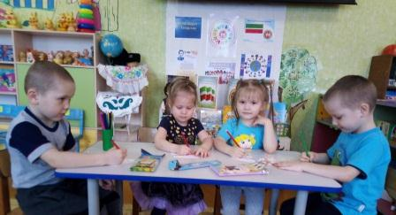
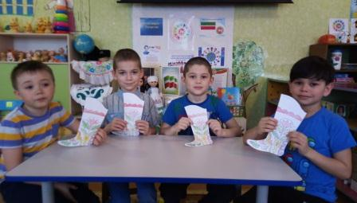
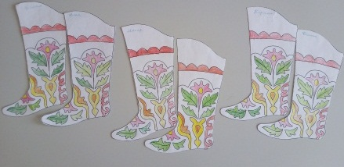
Занятие по изобразительному творчеству.
Знакомство с татарской народной обувью «Ичиги»
«Детский сад №37 с. Чулпаново»
Цель: Продолжать знакомить детей с татарским национальным орнаментом, основными мотивами, их колоритом, вариациями.
Задачи: Развивать интерес к культуре своего родного края.
Дети работали под звуки народной музыки.После работы провели выставку сапожек.Провели самоанализ. Дети остались довольны своей работой.

Slide 4
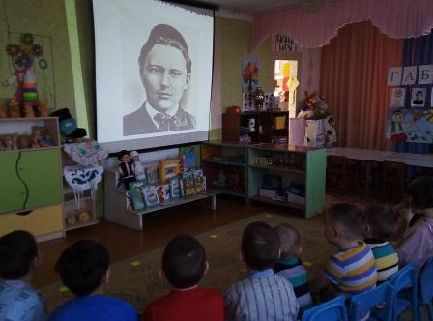
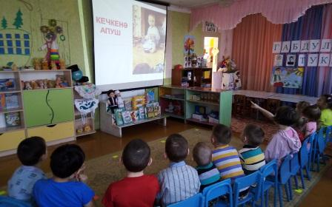
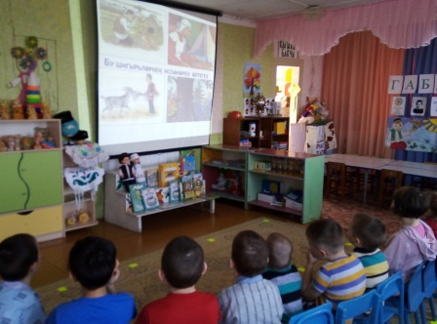
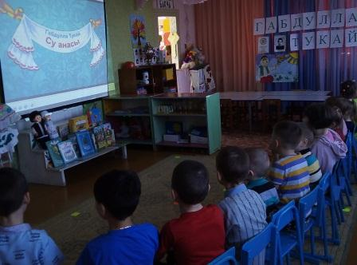
Знакомство с Тукаем . Просмотр презентации о жизни и творчестве Габдуллы Тукая.
«Детский сад №37 с. Чулпаново»
Цель и задачи: Знакомство с известным татарским поэтом Г.Тукаем, расширение знаний о его творчестве, развивать интерес и любовь к творчеству поэта, воспитывать любовь к родному языку.

Slide 5
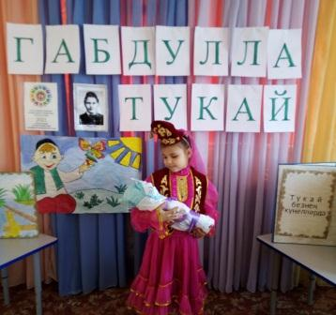
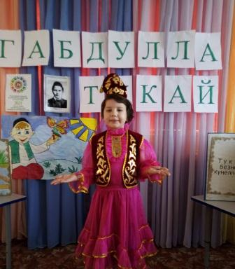
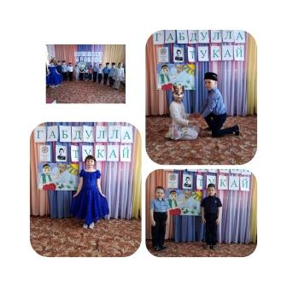
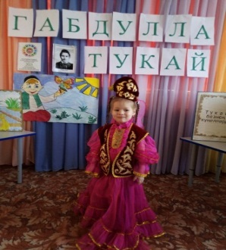
Литературно- музыкальная композиция по произведениям Г.Тукая «Тукай в наших сердцах»
«Детский сад №37 с. Чулпаново»
Цель: Продолжить знакомить детей с жизнью и творчеством Габдуллы Тукая.
Воспитывать в детях любовь и бережное отношение к его произведениям ,
Формировать честность, правдивость, доброту и отзывчивость через сказки, стихи Габдуллы Тукая.
Дети читали наизусть стихи, спели песню “Туган тел”, инсценировали произведения Тукая “Бишек җыры”, “Бала белән Күбәләк”, “Кызыклы Шәкерт”, “Эш беткәч, уйнарга ярый”

Slide 6
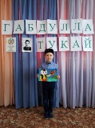
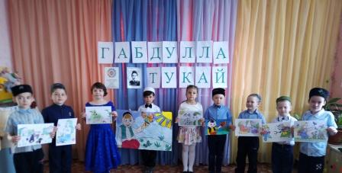
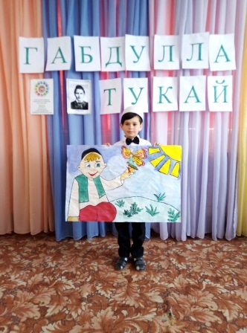
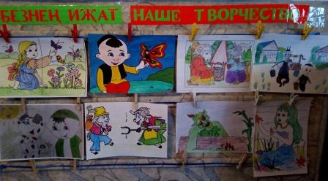
Выставка рисунков, поделок, посвященная творчеству Г. Тукая (работа с родителями)
«Детский сад №37 с. Чулпаново»
Цель: Повышение эффективности работы по приобщению детей к творчеству Габдуллы Тукая.
Дети, совместно с родителями приняли активное участие в выставке

